Slide 1
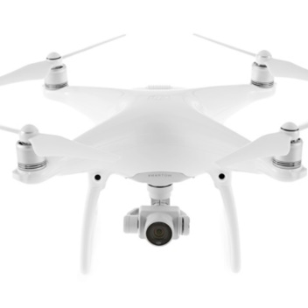

私の卒業研究（案） 松頭虎ノ介
テーマ
高空の位置から離岸流の被害者を発見する方法を研究する。また発見後、沖の人々にこれを連絡するプログラムを作成する。
研究の背景・動機
①離岸流での被害者を迅速に発見する必要がある。
②高空の位置から人を感知する必要がある。
③被害者の発見を沖に伝える必要がある。
研究の有用性
①被害者を迅速に発見する事で海での事故を減少
②人の近づきにくい環境でも空から災害にあった人を発見できる
研究の取り組み方
①離岸流の特性、海岸の環境を調べる
②高空の位置からカメラで人を認識する方法を明らかにする
③被害者の発見後、沖の人に情報を送るシステムを作成
④救援物資を被害者に届ける手段を調べる

